Slide 1


Slide 2
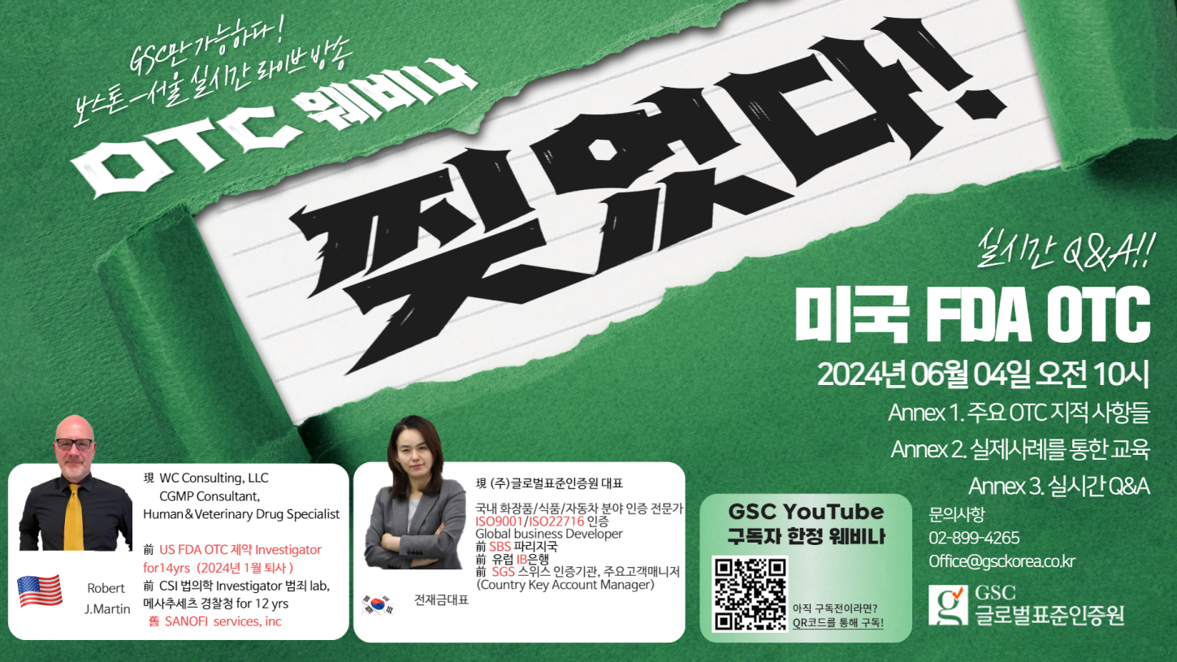

Slide 3

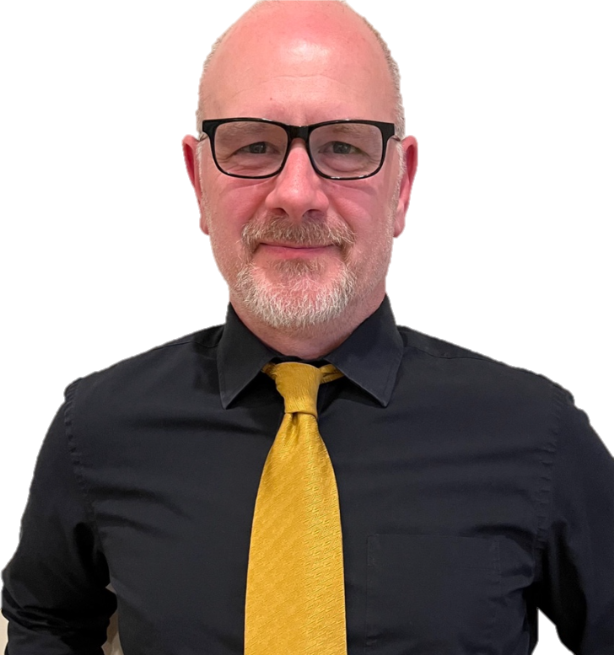
미국 FDA OTC 실시간 Q&A
Robert J.Martin
구. FDA 조사관 (Robert J.Martin)
질의 응답 (1,2,3,4,5,6,7)
FDA Drug Inspection
심사결과 및 진행상황
FDA OTC 공장심사 순서
現 WC Consulting, LCC
CGMP Consultant Managing Director
US FOOD AND DRUG ADMINISTRATION
Consultant Safety Officer-Drug Specialist
前 US FOOD AND DRUG ADMINISTRATION
Consumer Safety Officer
SANOFI SERVICES, INC.
Associate Director Global Quality Audit
MASSACHUSETTS STATE POLICE CRIME LABORATORY
Acting Lead Supervisor / or Forensic Biology
Two Track 전략
설비 예상투자 비용
Process Validation
로버트 마틴은 FDA에서 14년 넘게 제약 조사관으로 일해왔습니다. 인간 및 동물용 약물 전문가인 그는 Level II 제약 조사관 자격을 보유하고 있습니다.
국내외에서 복잡한 제약 검사를 맡았으며, 특히 약 3년 동안 FDA의 외국 약물 팀에서 국제 제약 검사를 전담했습니다. 생물학적 제품(완제품과 약물 물질), 멸균 제품, 방사성 의약품, 일반의약품(OTC), 원료 의약품, 동물용 제품, 화장품, NDA와 ANDA 신청 제품을 주기적으로 검사했습니다. 그의 검사 결과는 종종 FDA의 규제 조치로 이어졌으며, 범죄 수사국과 협력한 경험도 많습니다.
FDA에 합류하기 전에는 매사추세츠 주 경찰 범죄 연구소 (CSI) 에서 12년 이상 법의학 조사관으로 일했습니다. 그는 화학을 전공했고, 물리학과 형사 사법을 부전공으로 공부하여 이학 학사 학위를 취득했습니다.

Slide 4
미국 FDA OTC 실시간 Q&A
구. FDA 조사관 (Robert J.Martin)
질문 1 : FDA 검사 통지의 일반적인 절차를 설명 부탁드립니다. (수입 경고 및 무작위 통지 후)
질의 응답 (1,2,3,4,5,6,7)
FDA Drug Inspection
심사결과 및 진행상황
FDA OTC 공장심사 순서
Two Track 전략
설비 예상투자 비용
Process Validation
질문 2 : 경고장을 받고 장기간 시정 조치 보고서를 제출하지 않은 경우에도 인용된 문제를
해결한 후 재검사를 요청할 수 있습니까?

Slide 5
ESG Report
미국 FDA OTC 실시간 Q&A
구. FDA 조사관 (Robert J.Martin)
질문 3 : OTC 제형에 성분을 사용할 때 USP 표준 또는 USP NF 표준을 준수해야 합니까? USP 표준에 포함되지 않은 천연 물질과 같은 성분을 사용하는 방법이 있습니까?
질의 응답 (1,2,3,4,5,6,7)
FDA Drug Inspection
심사결과 및 진행상황
FDA OTC 공장심사 순서
Two Track 전략
설비 예상투자 비용
Process Validation
질문 4 : 포장 공정 검증까지 공정 검증을 수행해야 합니까?

Slide 6
ESG Report
미국 FDA OTC 실시간 Q&A
구. FDA 조사관 (Robert J.Martin)
질문 5 : 양식 483의 관찰이 시정 조치로 개선된 경우 다음 프로세스는 무엇입니까?
질의 응답 (1,2,3,4,5,6,7)
FDA Drug Inspection
심사결과 및 진행상황
FDA OTC 공장심사 순서
Two Track 전략
설비 예상투자 비용
Process Validation
질문 6 : 화장품과 OTC(화장품)의 주요 차이점

Slide 7
ESG Report
미국 FDA OTC 실시간 Q&A
구. FDA 조사관 (Robert J.Martin)
질문 7 : 유효성분과 비활성성분의 관리과정이 무엇입니까?
질의 응답 (1,2,3,4,5,6,7)
FDA Drug Inspection
심사결과 및 진행상황
FDA OTC 공장심사 순서
Two Track 전략
설비 예상투자 비용
Process Validation
질문 8 : 최신 조사 운영 매뉴얼(IOM) V2024는 지난 한 해 동안 발효된 새로운 FDA 정책 및 입법 업데이트를 반영하여 규제 지침의 최근 변경 사항을 통합한다고 합니다. 화장품 회사에서 제조하는 OTC 제품의 주요 업데이트는 무엇입니까?

Slide 8
ESG Report
미국 FDA OTC 실시간 Q&A
구. FDA 조사관 (Robert J.Martin)
질문 9 : IOM V5.9에서 화장품 시설 검사에 대해 새로 추가된 2024장을 MOCRA GMP의 미래 방향으로 볼 수 있습니까?
질의 응답 (1,2,3,4,5,6,7)
FDA Drug Inspection
심사결과 및 진행상황
FDA OTC 공장심사 순서
Two Track 전략
설비 예상투자 비용
Process Validation
질문 10 : OTC가 아닌 화장품을 제조할 때 섹션 5.9.1.3에 나열된 비위생적인 조건의 잠재적 원인이 있는 경우 어떤 문서가 필요합니까?

Slide 9
ESG Report
미국 FDA OTC 실시간 Q&A
구. FDA 조사관 (Robert J.Martin)
질문 11 : 고위험 의약품 원료의 DEG/EG 및 벤젠 함유 카보머 등 제품 성분에 대한 우려로 인한 안전성 위험을 고려할 때, 의약품뿐만 아니라 화장품까지 이러한 성분에 대한 제한 검사를 확대해야 할까요?
질의 응답 (1,2,3,4,5,6,7)
FDA Drug Inspection
심사결과 및 진행상황
FDA OTC 공장심사 순서
Two Track 전략
설비 예상투자 비용
Process Validation
질문 12 : FDA OTC GMP 검사 중에 조사관은 섹션 5.9.1.4에서 화장품이 의약품으로 간주되어야 한다는 것을 뒷받침하는 증거를 수집할 이유가 있는지 결정하도록 안내됩니다 . 그들은 이것에 어떻게 접근합니까?

Slide 10
ESG Report
미국 FDA OTC 실시간 Q&A
구. FDA 조사관 (Robert J.Martin)
질문 13 : NDA 이외의 OTC 논문 품목에 대해 만료일을 24개월로
표시하기 위해 ICH 가이드에 따라 가속 안정성 및 실시간 안정성 테스트
기간을 설정해야 합니까? 아니면 장외논문 항목에 대해
무형문화유산 가이드라인보다 더 완화된 기준을 적용할 수 있는건가?
질의 응답 (1,2,3,4,5,6,7)
FDA Drug Inspection
심사결과 및 진행상황
FDA OTC 공장심사 순서
Two Track 전략
설비 예상투자 비용
Process Validation

Slide 11
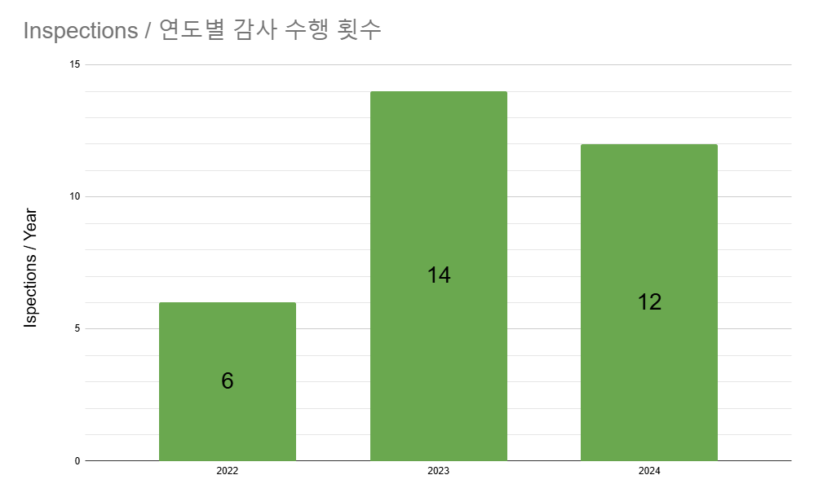

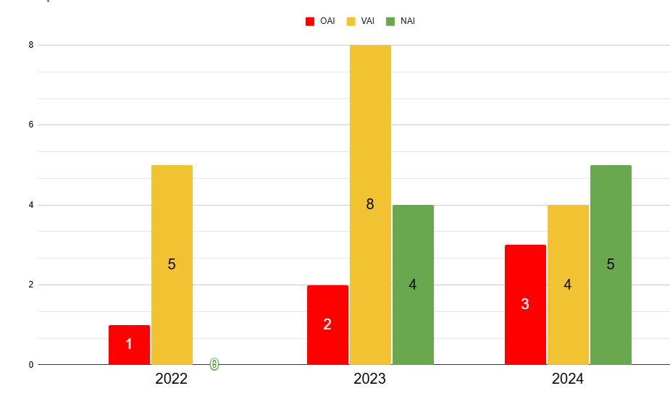
FDA Drug Inspection 심사결과 및 진행상황
Construction Innovation,
Sustainable Growth.
미국 FDA OTC 실시간 Q&A
2030 ESG 지속가능경영보고서
OVERVIEW
Inspections / 연도별 감사 rest수행 횟수
Inspection Classification / 감사 결과 분류
구. FDA 조사관 (Robert J.Martin)
CEO Massage
질의 응답 (1,2,3,4,5,6,7)
Business Overview
사업소개
FDA Drug Inspection
심사결과 및 진행상황
ESG CORE
FDA OTC 공장심사 순서
ENVIRONMENT
Two Track 전략
SOCIAL
설비 예상투자 비용
GOVERNANCE
Process Validation
APPENDIX
2022
2023
2024
2022
2023
2024

Slide 12
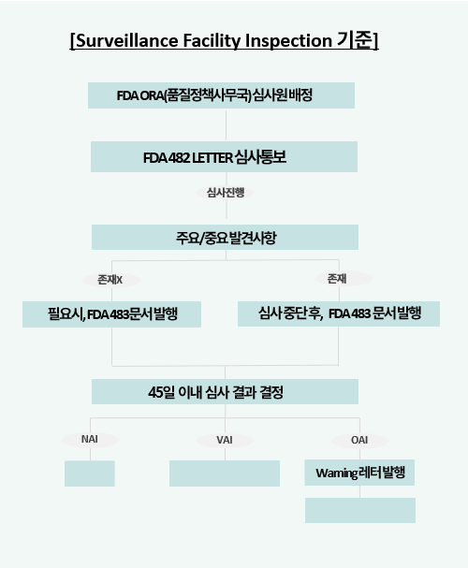
공장 심사 순서
Construction Innovation,
Sustainable Growth.
미국 FDA OTC 실시간 Q&A
2030 ESG 지속가능경영보고서
OVERVIEW
구. FDA 조사관 (Robert J.Martin)
질의 응답 (1,2,3,4,5,6,7)
ESG CORE
FDA Drug Inspection
심사결과 및 진행상황
ENVIRONMENT
SOCIAL
FDA OTC 공장 심사 순서
Two Track 전략
GOVERNANCE
APPENDIX
설비 예상투자 비용
Performance Data
Process Validation
GRI Index
SASB
TCFD
제 3자 검증의견서

Slide 13
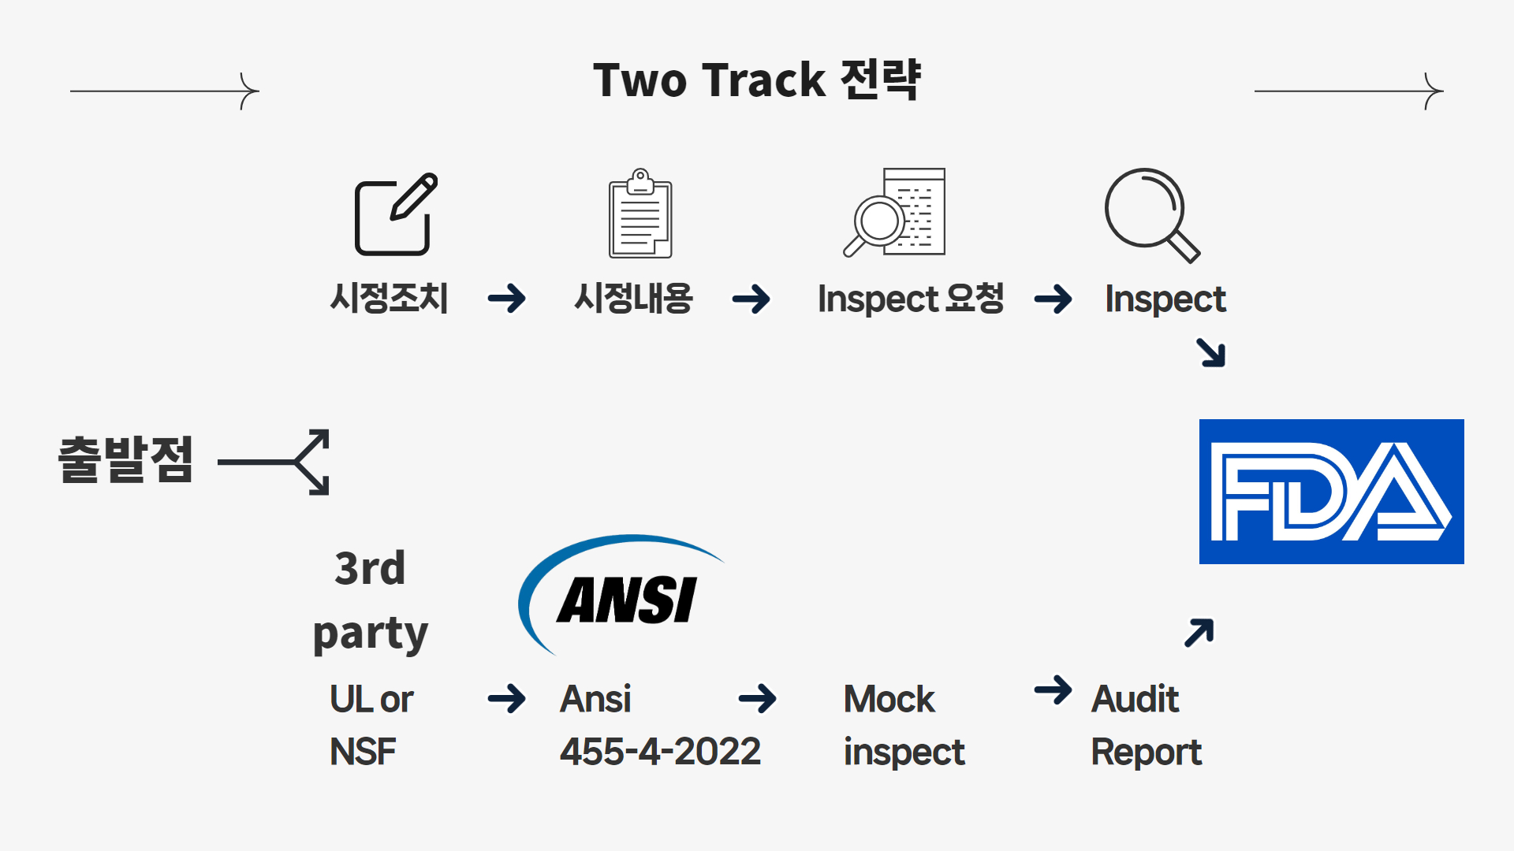
Construction Innovation,
Sustainable Growth.
미국 FDA OTC 실시간 Q&A
2030 ESG 지속가능경영보고서
OVERVIEW
재무정보
구. FDA 조사관 (Robert J.Martin)
질의 응답 (1,2,3,4,5,6,7)
구분 | 단위 | 2029 |  | 2030
 |  | 해외 | 국내 | 해외 | 국내
총 영업이익 | 억원 | 525,547 | 905,221 | 267,322 | 542,130
순 영업이익 | 억원 | 493,245 | 820,350 | 159,434 | 395,200
영업이익 | 억원 | 608,604 | 305,412 | 953,232 | 612,602
당기 순이익 | 억원 | 135,999 | 246,388 | 298,419 | 146,800
당기 총 포괄 이익 | 억원 | 135,200 | 264,455 | 216,032 | 38,500
ESG CORE
FDA Drug Inspection
심사결과 및 진행상황
ENVIRONMENT
SOCIAL
FDA OTC 공장심사 순서
Two Track 전략
GOVERNANCE
APPENDIX
설비 예상투자 비용
Performance Data
Process Validation
GRI Index
SASB
TCFD
제 3자 검증의견서
법인세 현황
지식재산
구분 | 2020 | 2030 | 2050 목표
세전 이익 | 32,290 | 38,204 | 42,441
유효 세율(%) | 24 | 20 | 20
납부 세액 | 11,908 | 14,242 | 18,024
납부 세율(%) | 25.5 | 26.8 | 30.8
구분 | 단위 | 2030 | 2050 목표
특허 출원 건수 | 연도별 | 12 | 30
 | 누적 | 88 | 99

Slide 14
미국 FDA OTC 실시간 Q&A
▣ 장비
우선 순위 | 설비명 | 용도 | 업체명 | 필요 수량 | rough version |  | 실 견적 |  | 입고일정 | 비고
 |  |  |  |  | 단가 | 금액 | 단가 | 금액
1 | TOC | 정제수밸리데이션 | 시버스 | 1 | 40,000,000 | 40,000,000 | 91,190,000 | 91,190,000 | 6개월 | 가스사용하지 않는 모델
 |  |  | 시마즈 | 1 |  |  | 47,300,000 | 47,300,000 | 6개월 | Air 별도 : 50만원
2 | 데이터로거 | 맵핑 테스트 | 테스토 | 12 | 300,000 | 3,600,000 | 196,313 | 2,355,756 | 2주 | 1순위 도입 검토
3 | 부유균포집기 | 공조밸리데이션 | 머크 | 1 | 10,000,000 | 10,000,000 |  | -
 |  |  | VWR | 1 |  |  | 10,450,000 | 10,450,000 | 1개월
 |  |  | TRIO.BAS | 1 |  |  | 10,951,600 | 10,951,600 | 2개월
4 | 풍량풍속계 | 공조밸리데이션 | 후드형풍량계(Testo) | 1 | 5,000,000 | 5,000,000 | 5,012,000 | 5,012,000
5 | 부유입자측정기 | 공조밸리데이션 | AEROTRACK | 1 | 30,000,000 | 30,000,000 | 24,426,600 | 24,426,600 | 2개월 | 0.5마이크로미터의 포집율 90% 이상
 |  |  | PMS | 1 |  |  | 13,200,000 | 13,200,000 | 6개월
6 | 인큐베이터 | 미생물배양 | AEROTRACK | 2 | 3,000,000 | 6,000,000 | 7,802,300 | 15,604,600 | 1개월 | 254L
7 | GC | 주성분(멘톨) 시험 | 에질런트 | 1 | 60,000,000 | 60,000,000 | 85,000,000 | 85,000,000 | 6개월
 |  |  | 시마즈 | 1 |  |  | 38,500,000 | 38,500,000 | 6개월
8 | LC(추가) | 주성분 시험 |  | 1 |  |  |  |  |  | 데이터 변경 불가능한 장비 별도 도입 필요
9 | 항온항습기 (추가) | 안정도 시험 | - | 1 |  | - |  | - |  | 기존설비는 습도관리 안되어 불가
합계 |  |  |  |  |  | 154,600,000 | Max. | 234,540,556
 |  |  |  |  |  |  | Min. | 132,422,356
구. FDA 조사관 (Robert J.Martin)
질의 응답 (1,2,3,4,5,6,7)
FDA Drug Inspection
심사결과 및 진행상황
FDA OTC 공장심사 순서
Two Track 전략
설비 예상투자 비용
Process Validation

Slide 15
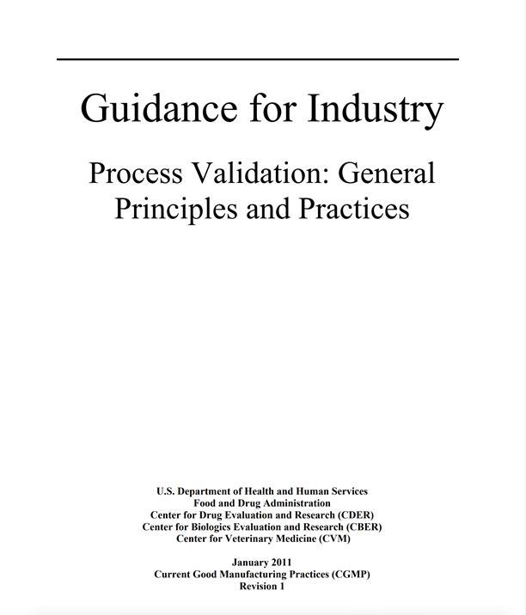
Process Validation
미국 FDA OTC 실시간 Q&A
Prospective Validation
(예측적 밸리데이션)
예측적 validation이란 의약품의 제조에 있어 공업화연구의 결과나 유사품목에 대한 과거의 제조실적 등을 토대로 하여 품질에 영향을 미치는 변동요인을 특정하여 그 변동요인에 대한 허용조건이 품질기준에 적합한 의약품을 항상 일정하게 제조하는 데 타당하다는 것을 검증하는 것이다
01
구. FDA 조사관 (Robert J.Martin)
질의 응답 (1,2,3,4,5,6,7)
FDA Drug Inspection
심사결과 및 진행상황
FDA OTC 공장심사 순서
Two Track 전략
Concurrent Validation
(동시적 밸리데이션)
동시적 validatio은 실제로 의약품을 생산하면서 실시하는 것으로 변동요인이 허용조건 내에 있다는 것을 공정관리 등에 의해서 확인하는 것을 말한다
설비 예상투자 비용
02
Process Validation
Retrospective Validation
(회고적 밸리데이션)
신제품의 생산을 개시하거나 새로운 설비를 설치할 때는 예측적 validatio을 하지만 회고적 validatio은 기업에 새롭게 validatio이 도입되었을 때 또는 정기적 재발리데이션의 실시시기 및 실시항목을 정하기 위하여 기존제품의 제조기록 및 시험 데이터를 통계학적방법으로 해석하는 것이다
03

Slide 16
Q & A

Slide 17

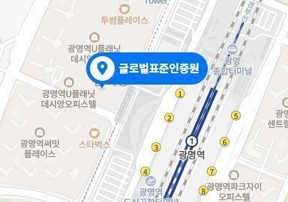
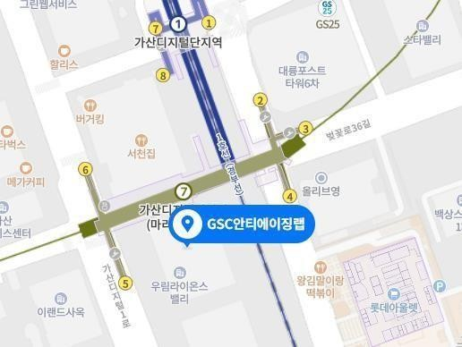
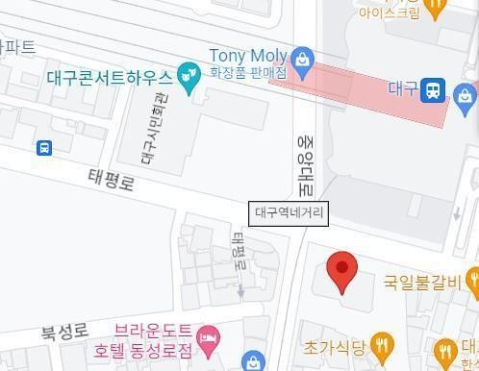
감사합니다.
www.gsckorea.co.kr
www.gsc-lab.com
www.gsc-gene.org
GSC글로벌표준인증원
경기도 광명시 양지로 21 T타워 1511호~1513호
02-899-4265
office@gsckorea.co.kr
GSC안티에이징랩
서울시 금천구 가산디지털1로 168
우림라이온스밸리 1차 A동 807호-809호
02-866-1002
sales_team@gsckorea.co.kr
GSC 유전자NGS센터
대구광역시 중구 태평로 160 대구스테이션센터 301
053-253-8989
ngs_lab3@gsckorea.co.kr
45

